Slide 1
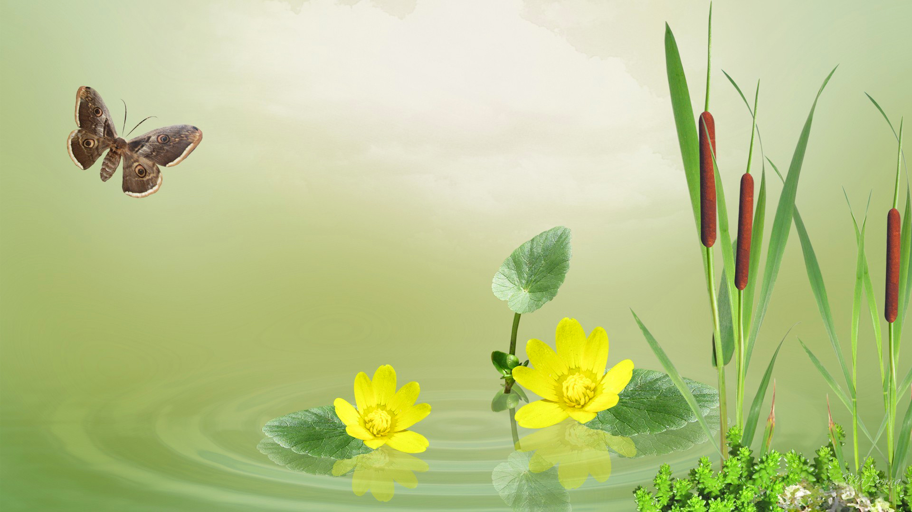
Мастер-класс “Лягушка “
(поделки из туалетной втулки)
Составитель: Монахова И. А.

Slide 2

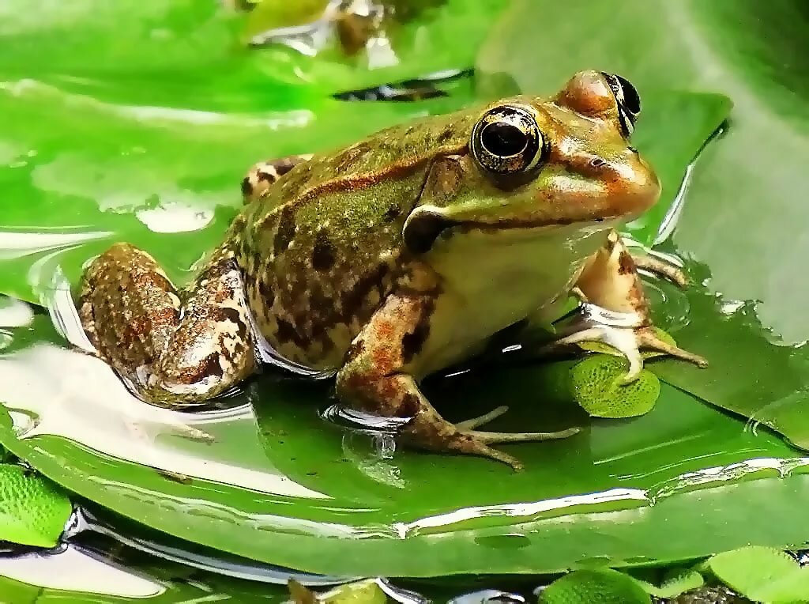
На болоте кто живёт?
Громко квакая поёт?
Спят в кувшинках-
Без подушки?
Это видимо...
В нашей речке-
Горной, быстрой
Появились вдруг артисты,
Нам концерты выдают,
Их лягушками зовут!

Slide 3
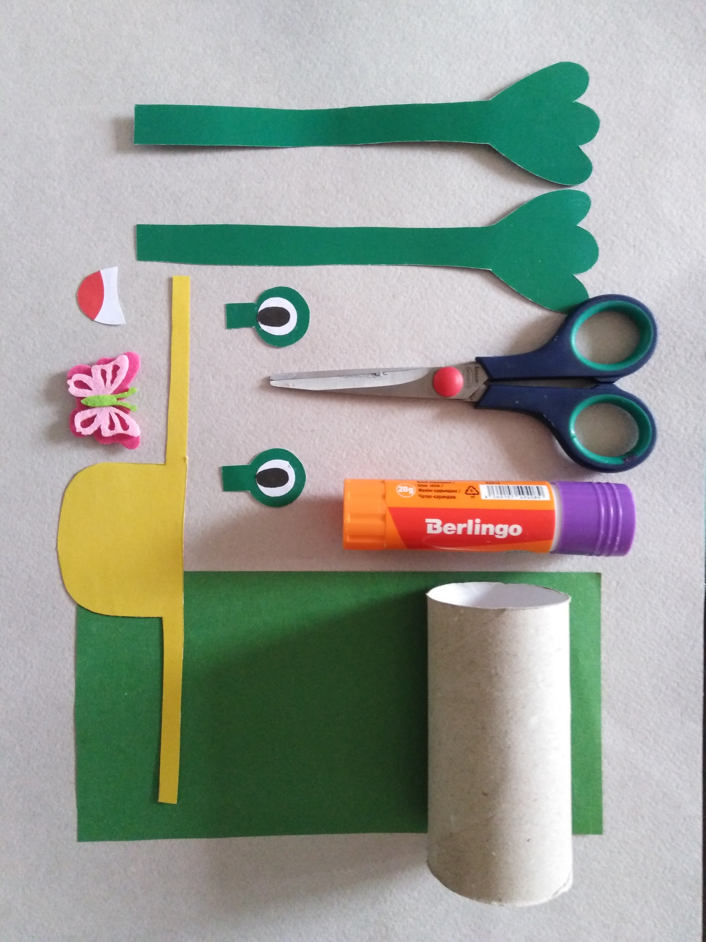
Нам понадобится:
Втулка от туалетной бумаги
Цветная бумага
Заготовки:
Лапки (длина 10 см)
Глаза
Рот
Фартук
Декор(бабочка)
Ножницы
Клей

Slide 4
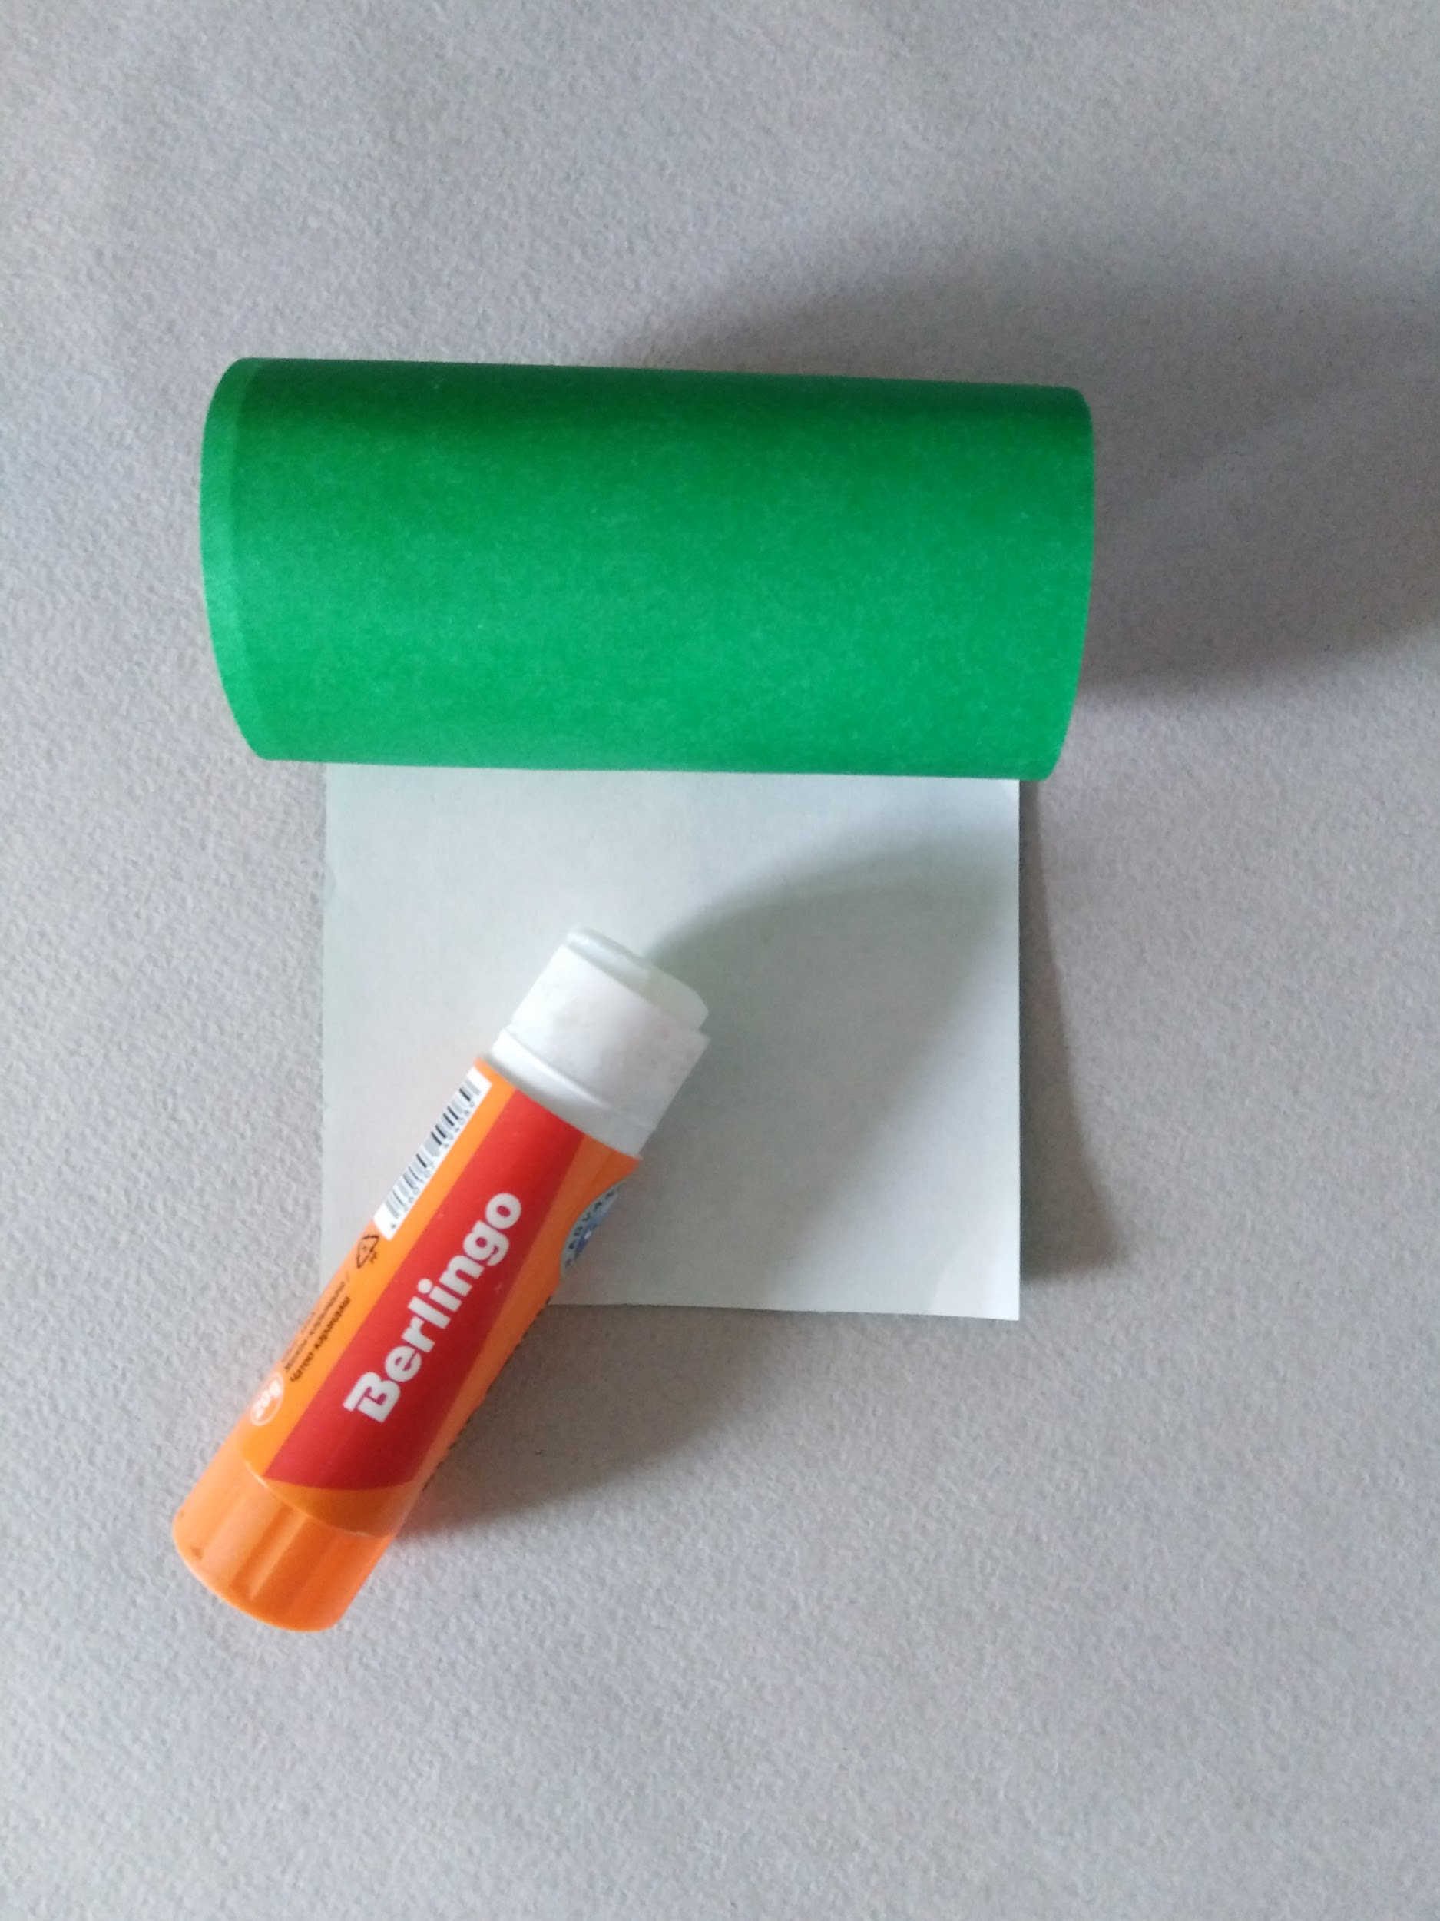
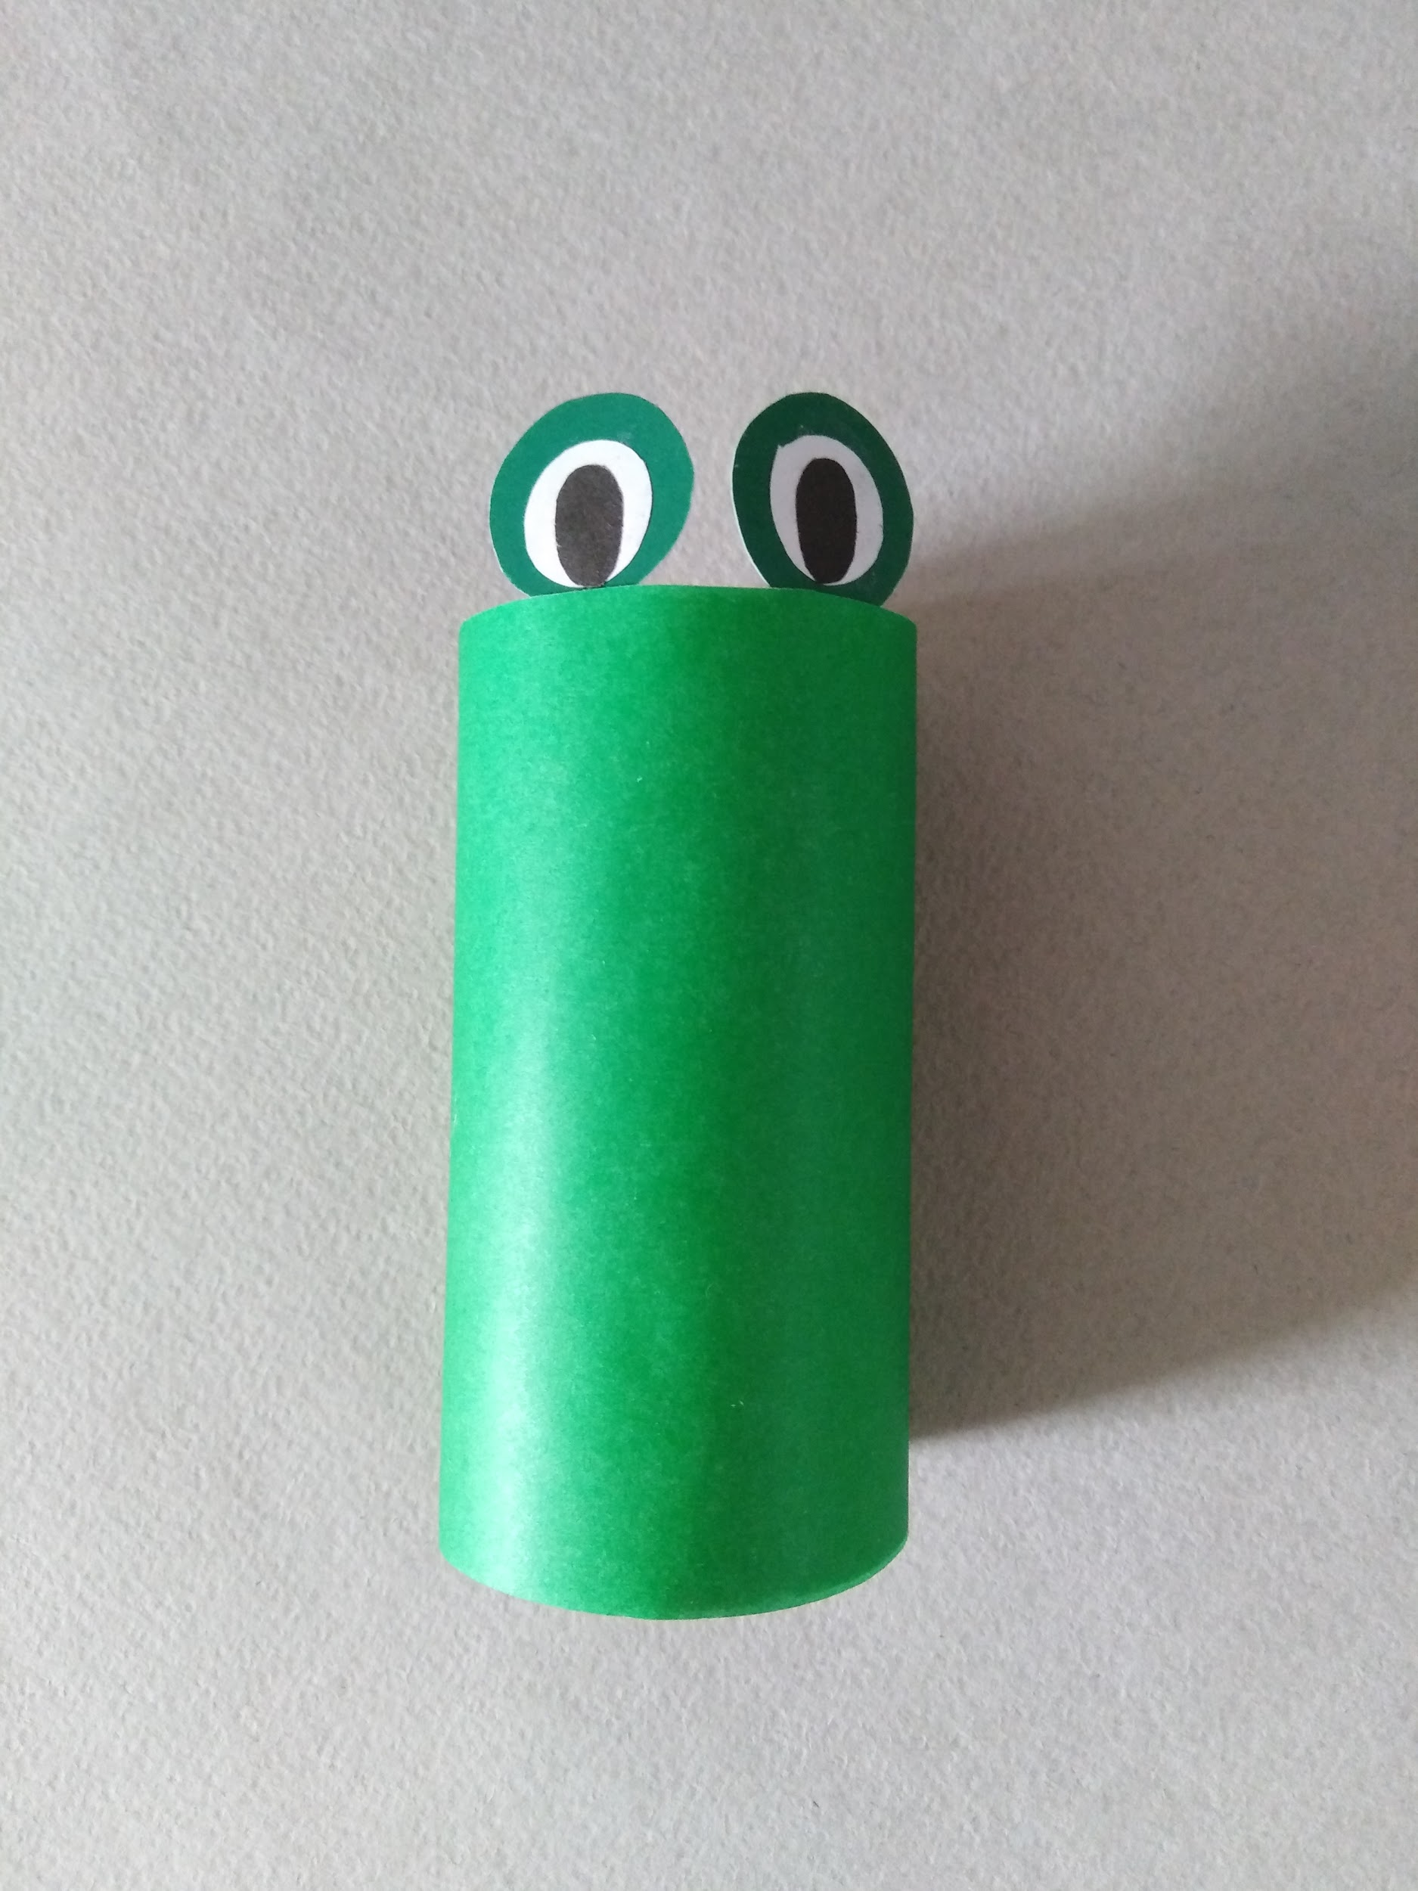
Обклеиваем втулку зелёной бумагой
Приклеиваем глаза

Slide 5
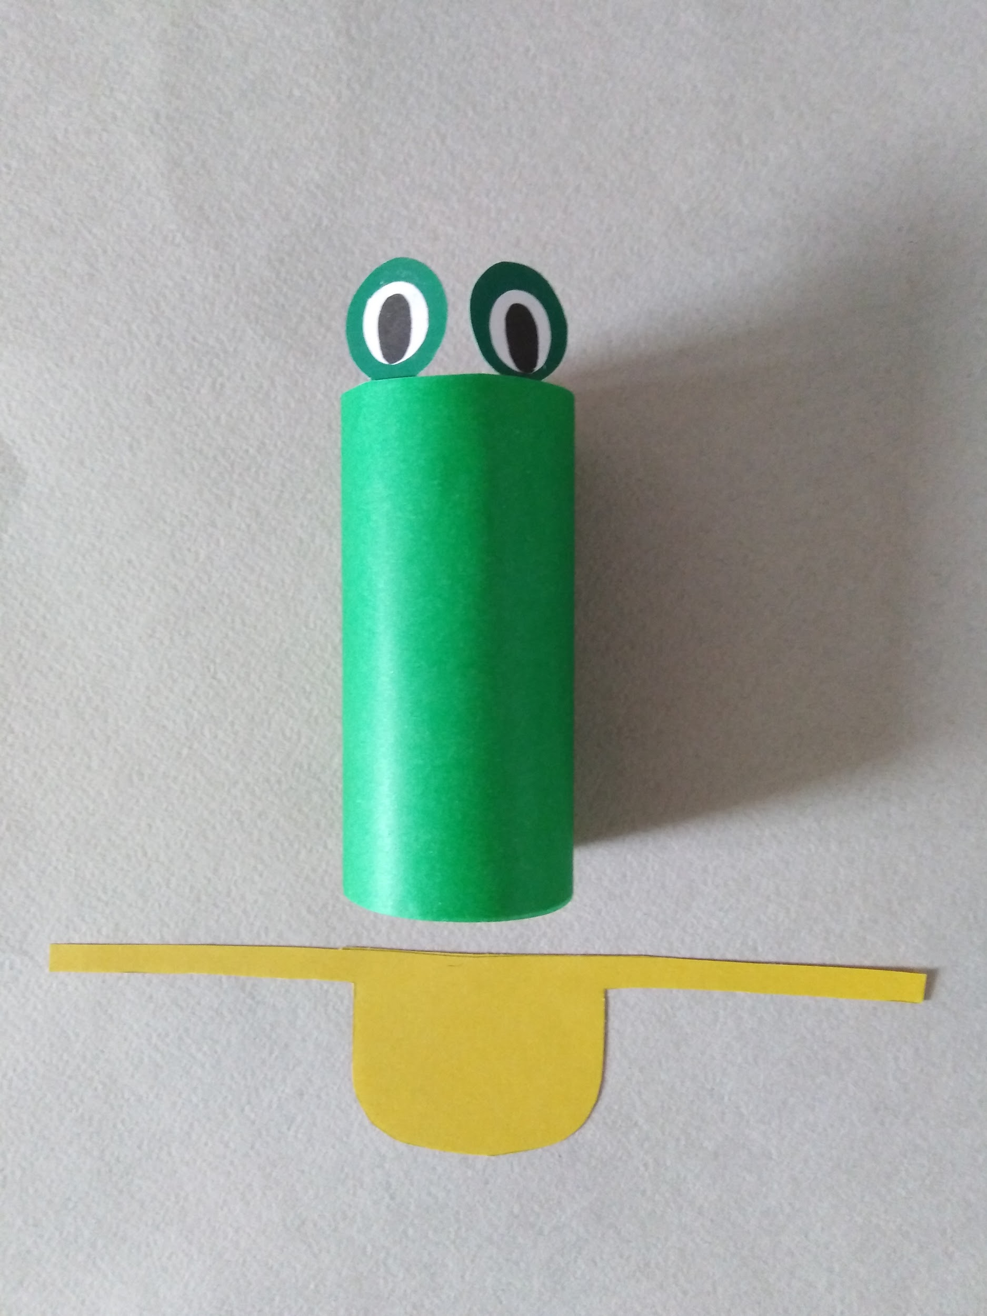
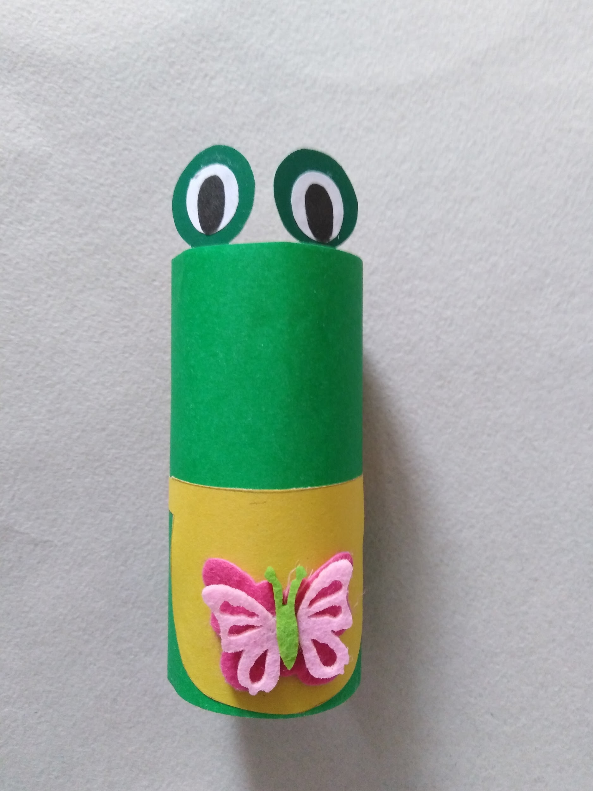
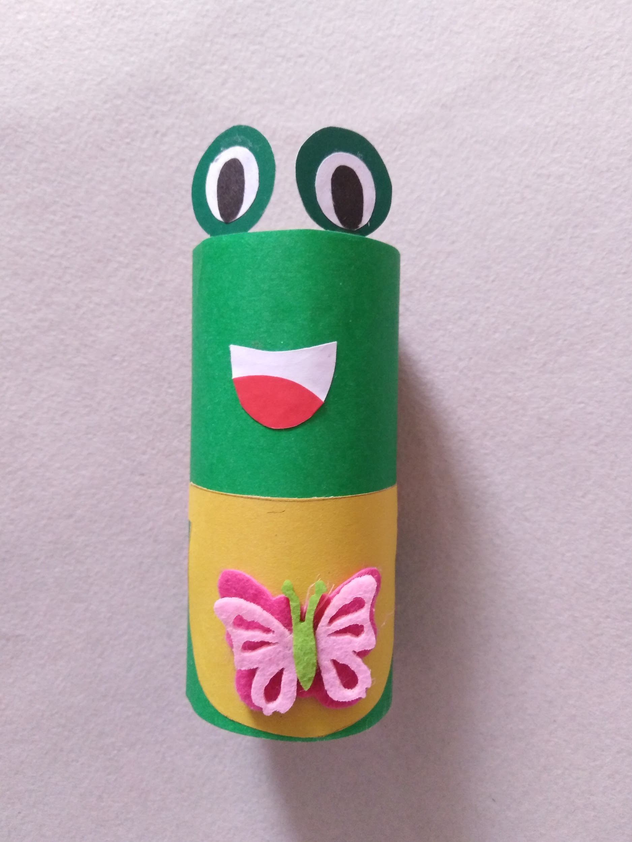
Украшаем фартук декоративной бабочкой
Приклеиваем фартук
Приклеиваем рот

Slide 6
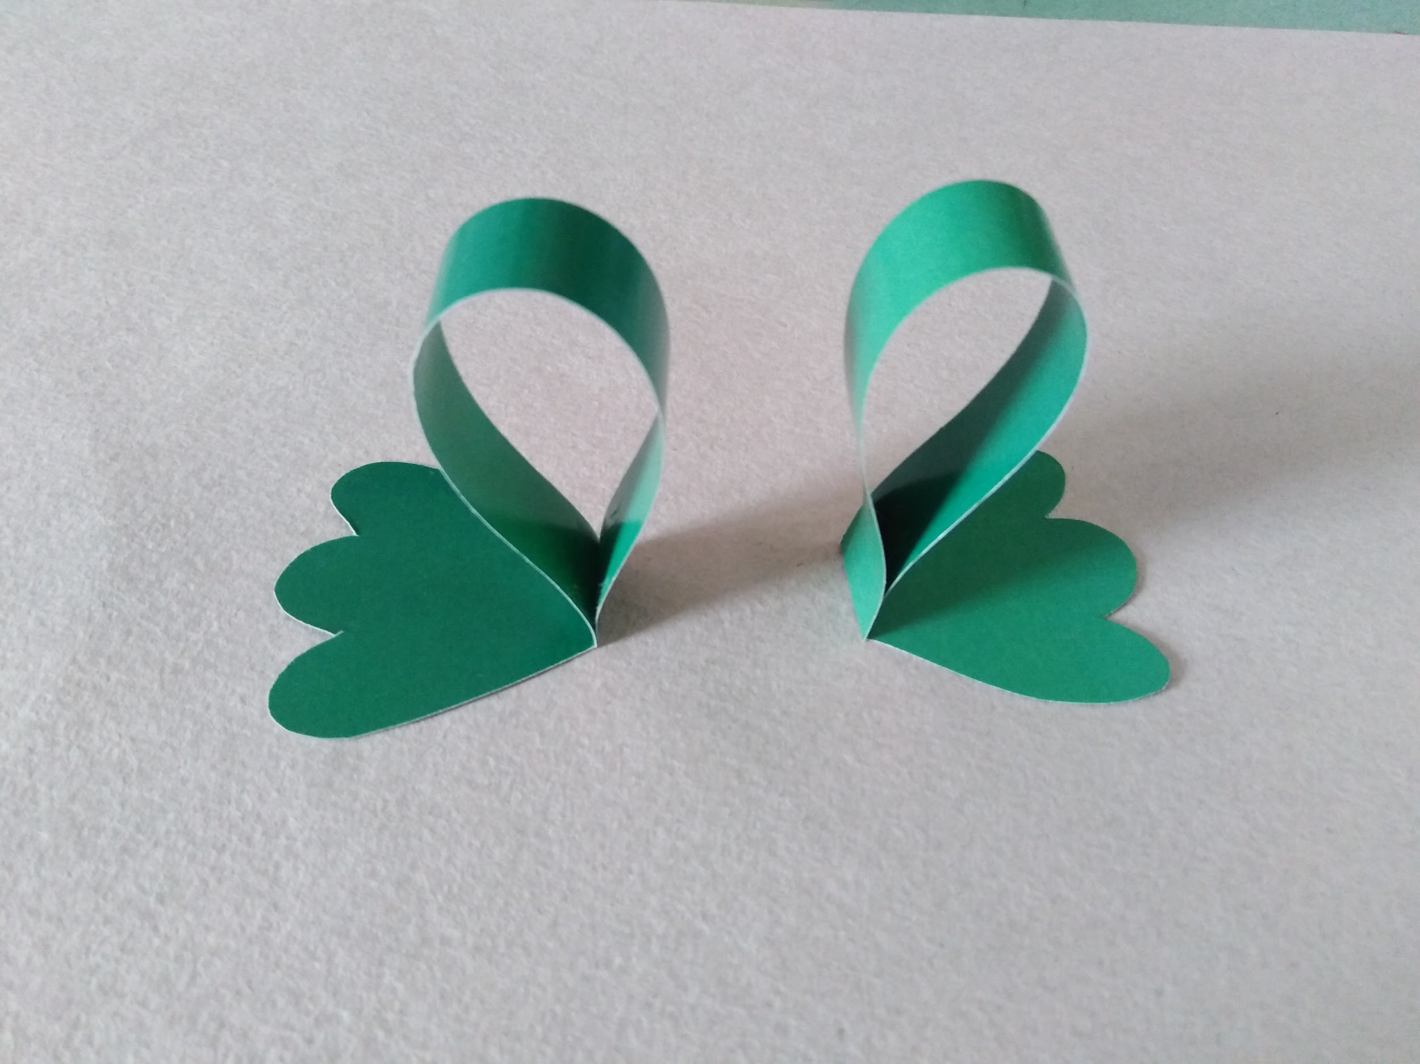
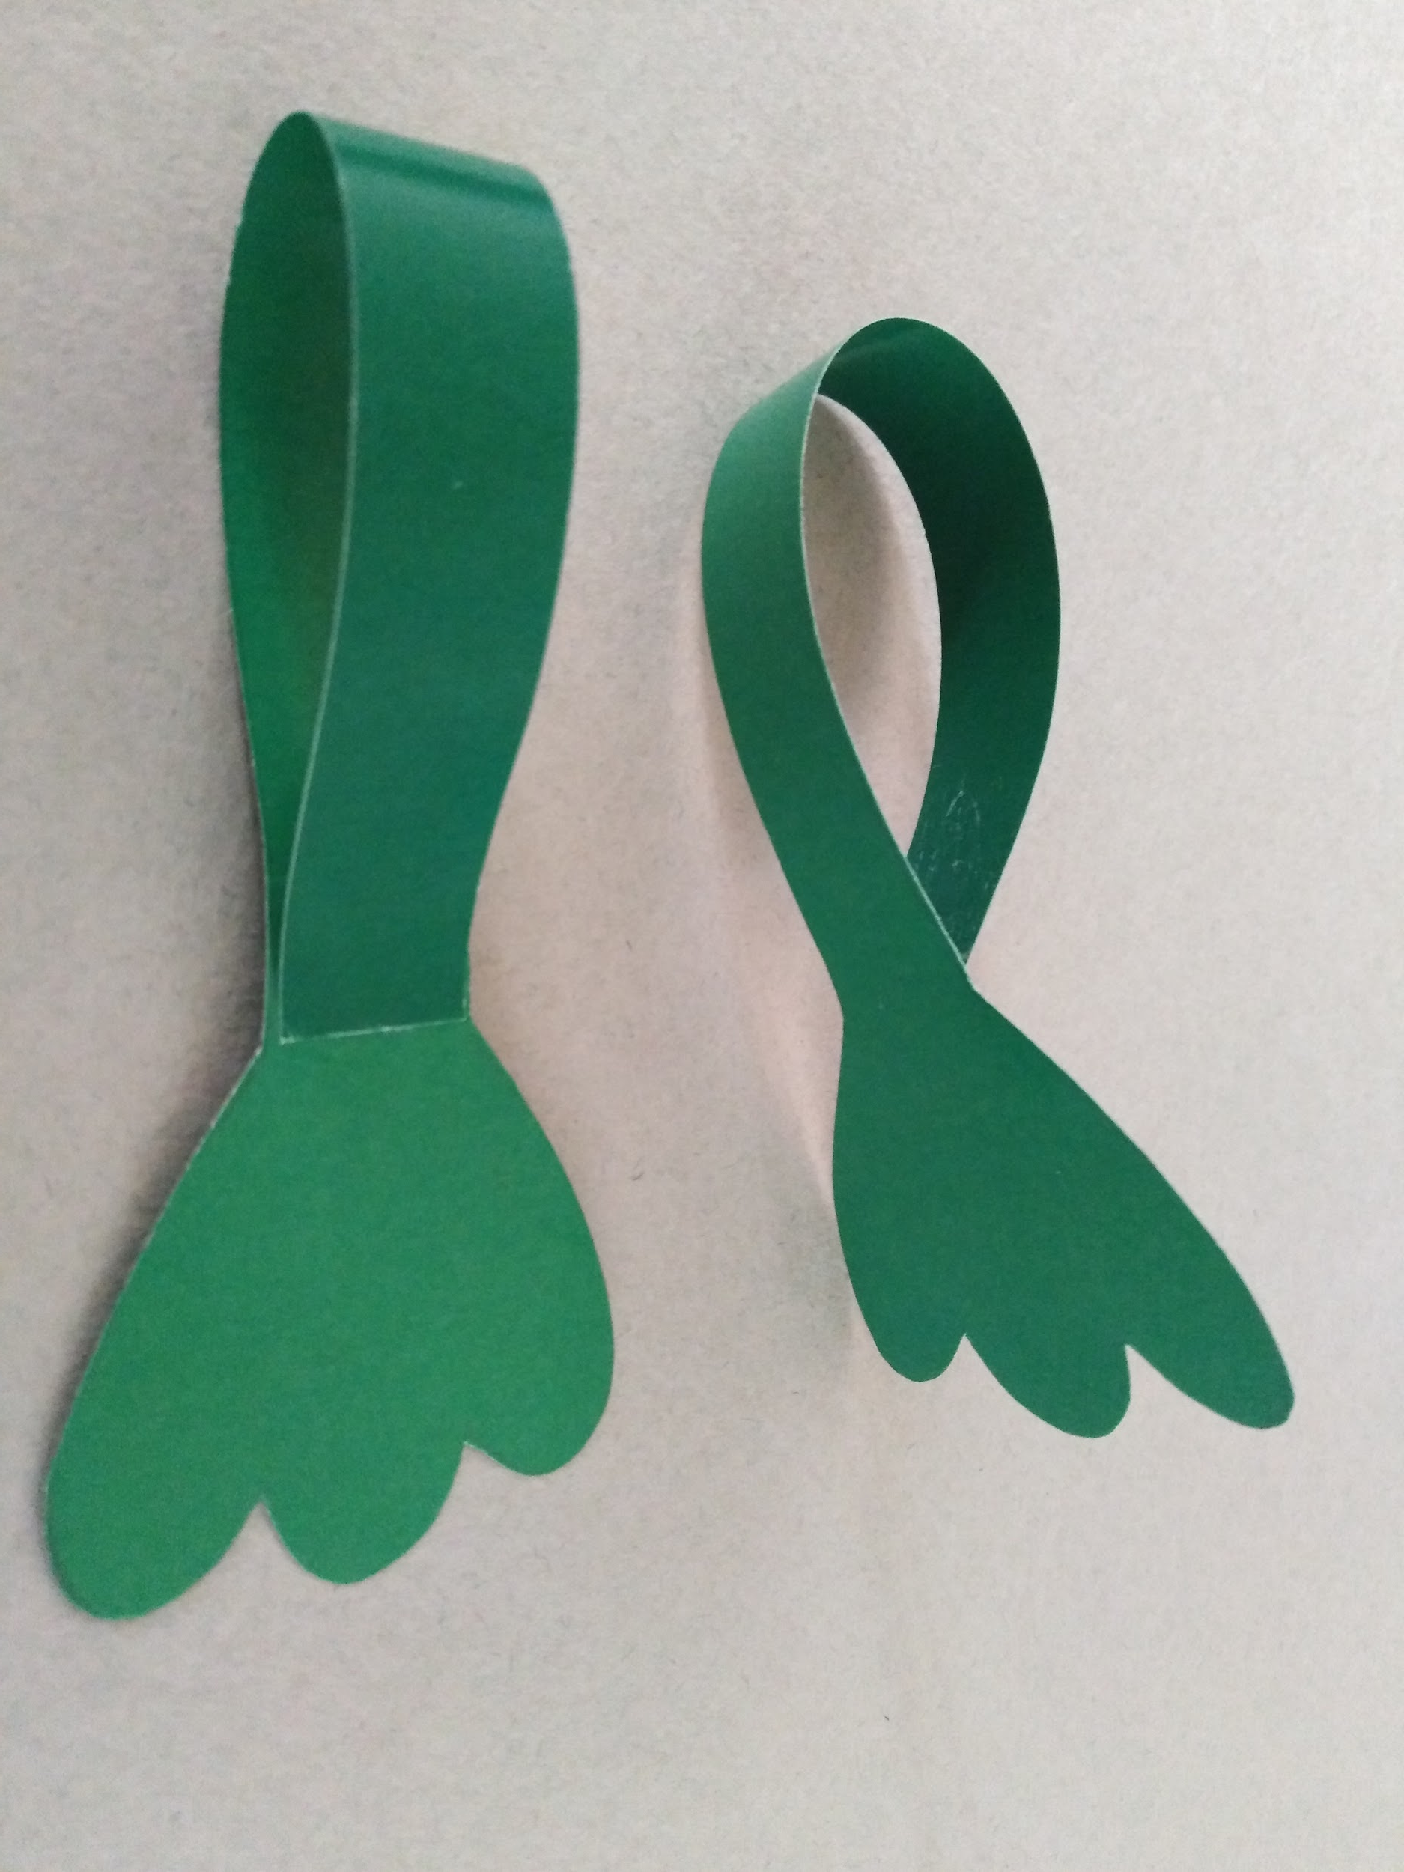
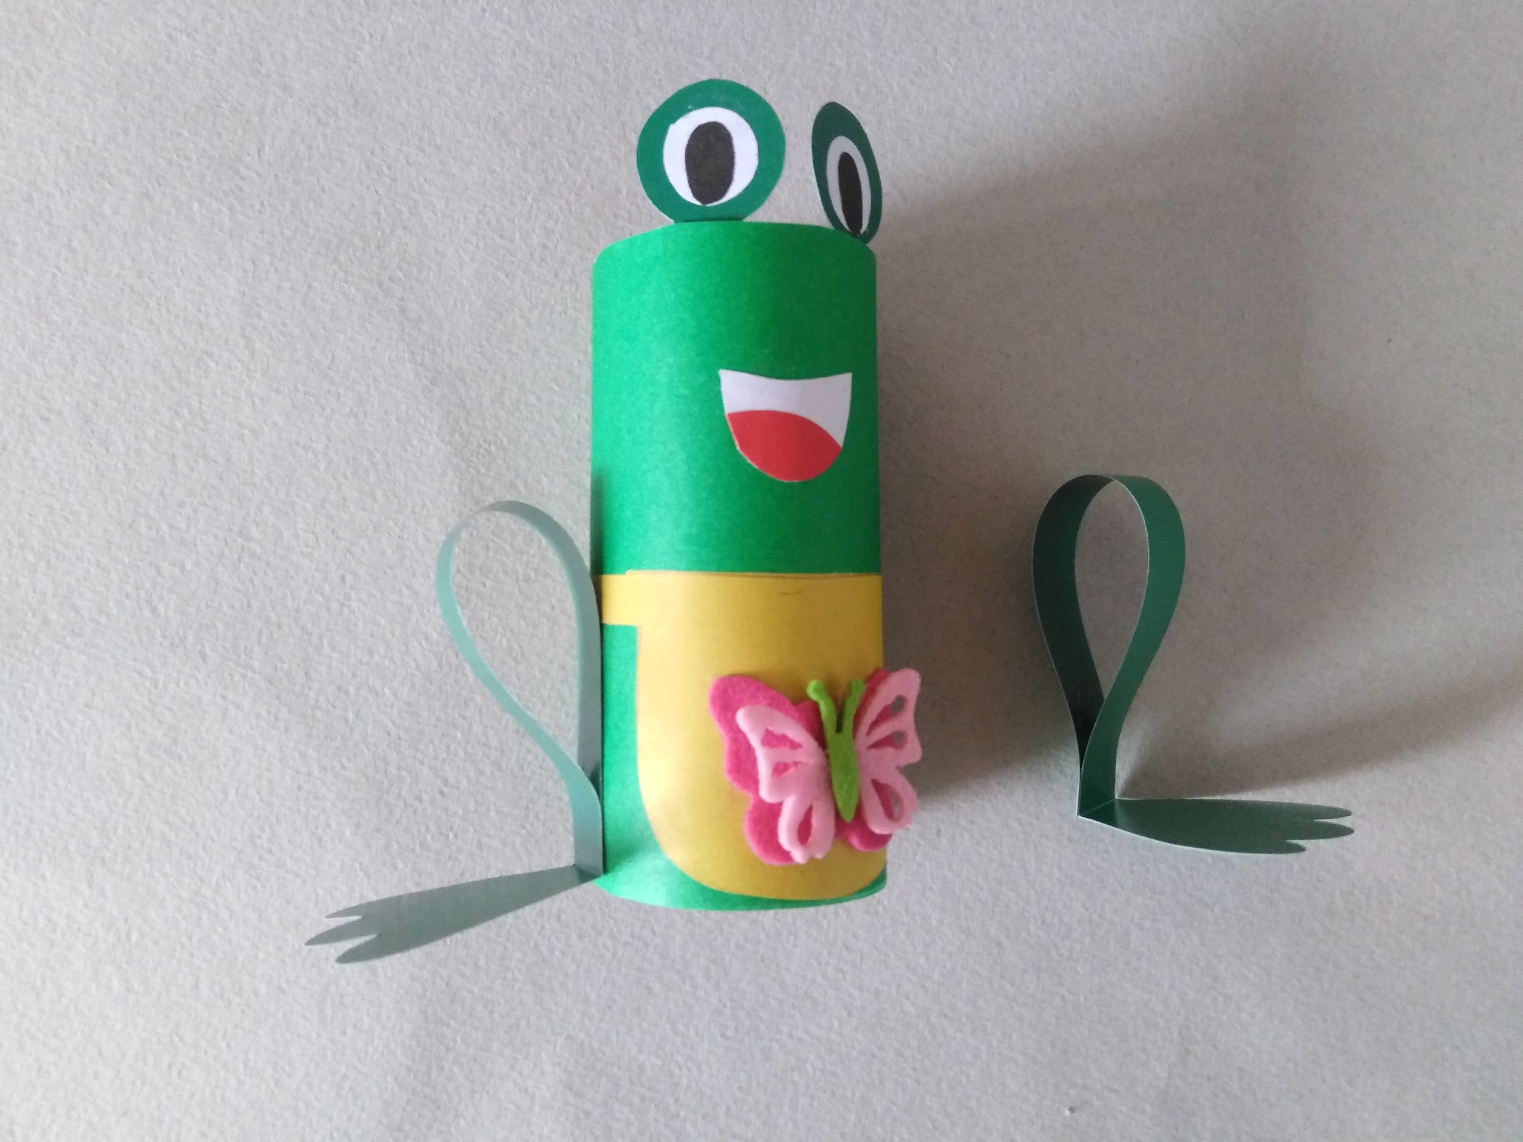
Загибаем стопы вверх
Приклеиваем лапы к туловищу
Сгибаем лапы пополам (до стопы) образуя петлю

Slide 7
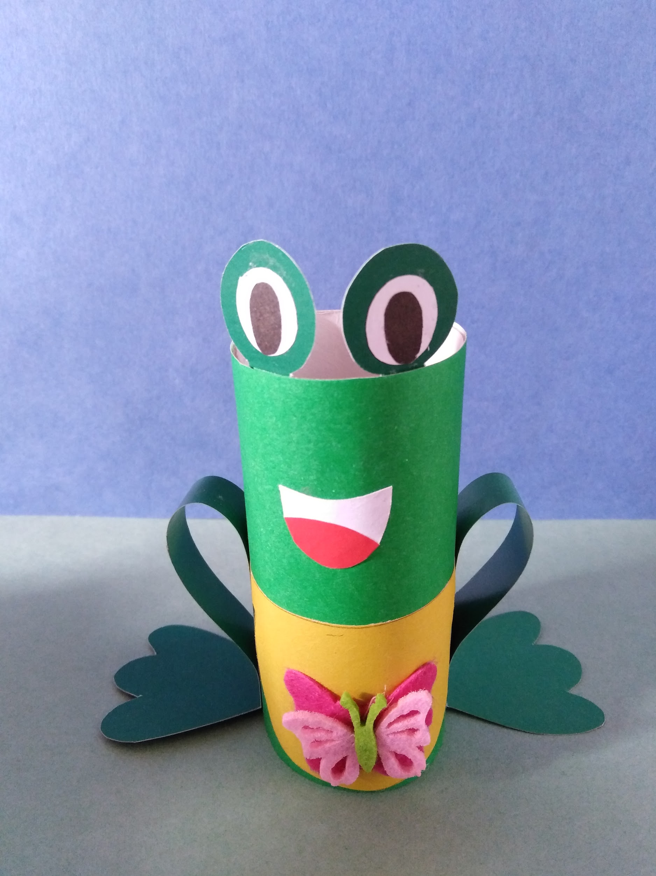
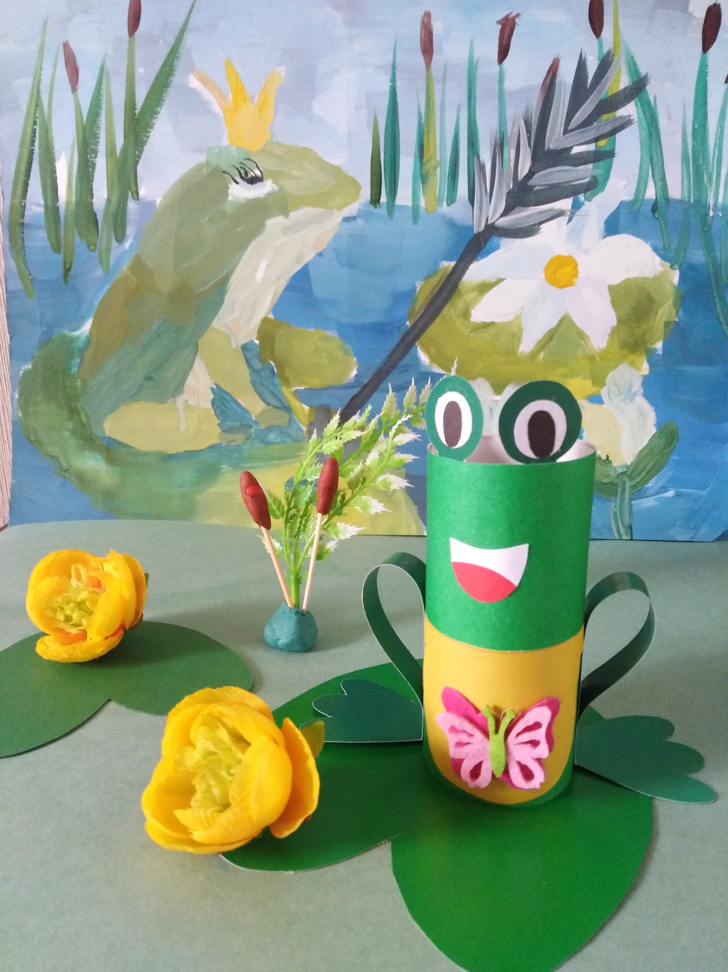
Создадим “болото” и поселим в него нашу лягушку

Slide 8
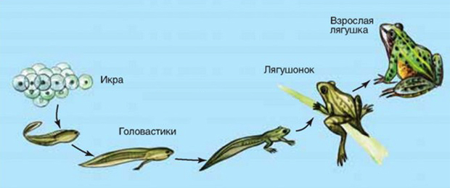
От икринки до лягушки

